Slide 1





능동적 사고 방식의
java
강사 박주병

Slide 2



Part16 최종실습
chatGPT와 대화하기

Slide 3




chatGPT와 대화하기

Slide 4
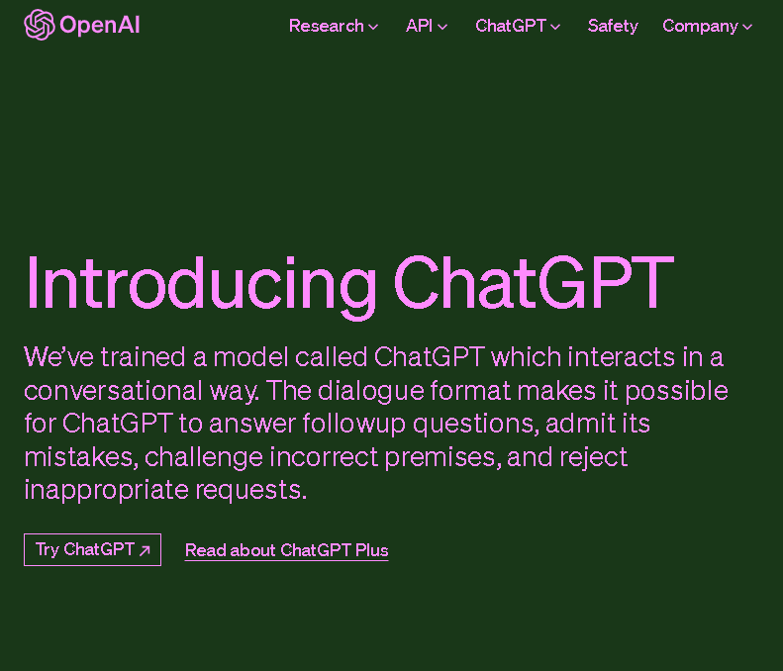
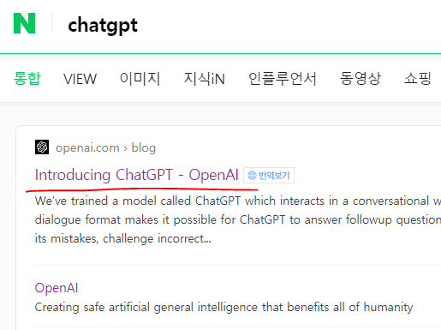
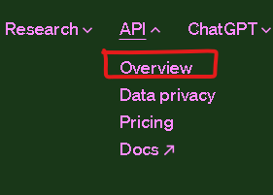
개발에 필요한곳
웹으로 바로 채팅을 하는곳

Slide 5
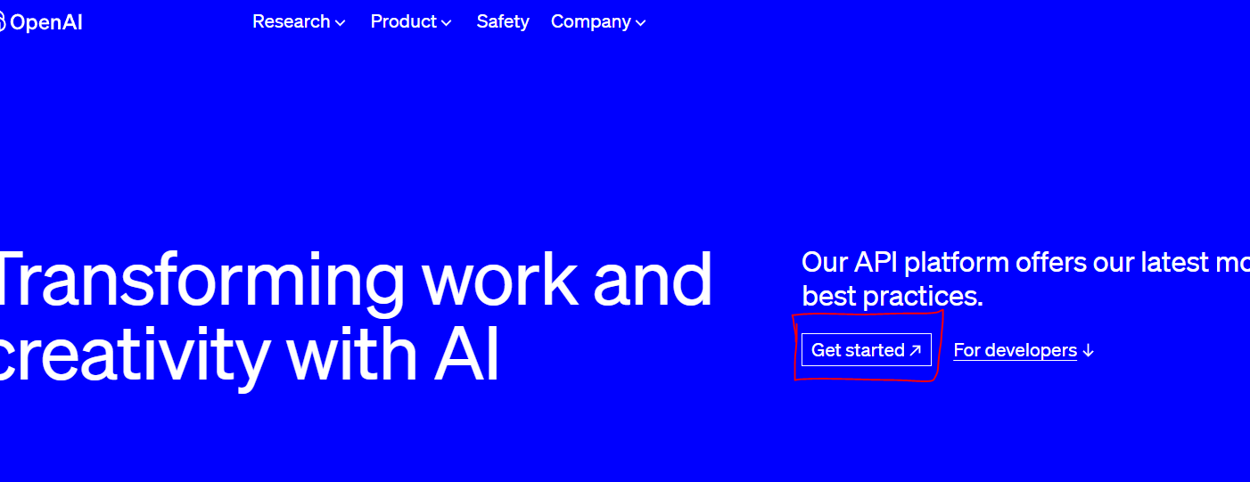

Slide 6
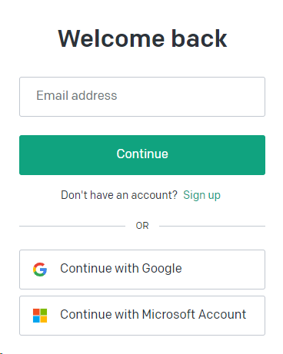
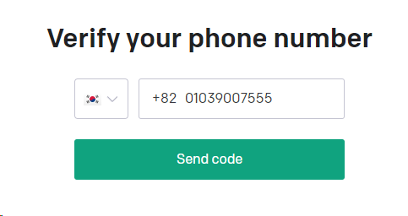
전화번호 인증
PC로 회원가입시 공유기를 거쳐가기때문에 인증안될수 있음. 안되면 휴대폰으로 회원가입 및 인증 진행하면됨

Slide 7
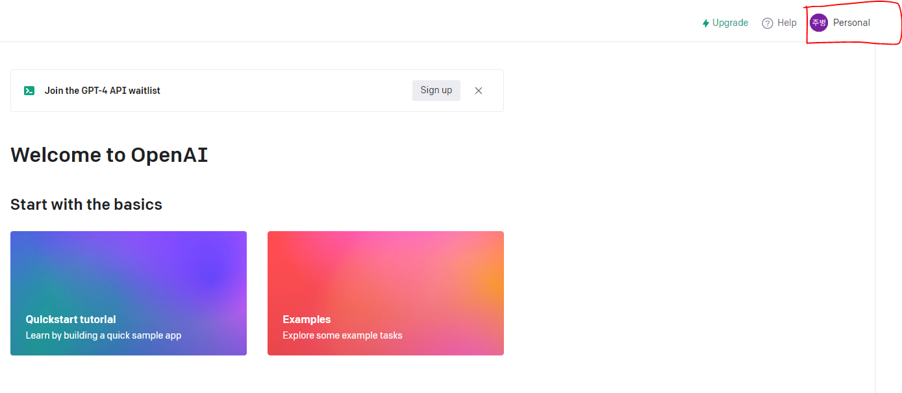
클릭!

Slide 8
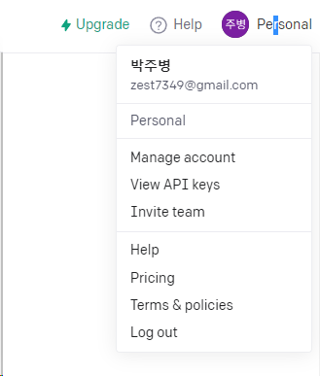

Slide 9
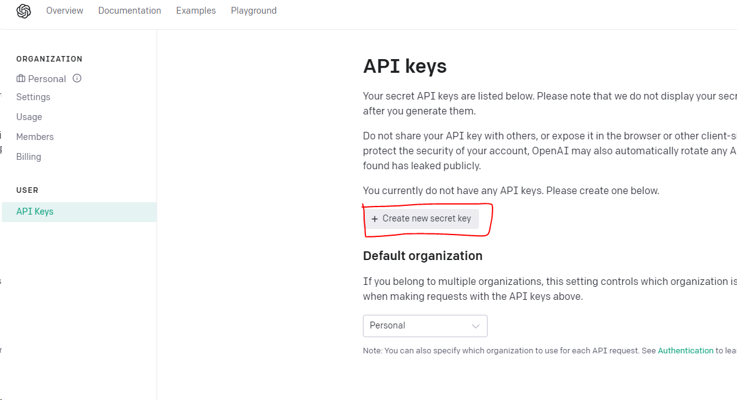

Slide 10
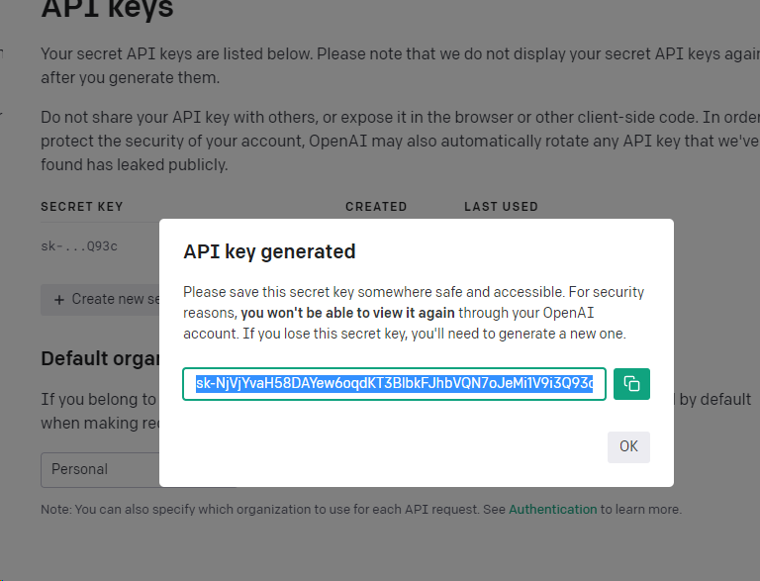
키는 반드시 따로 저장해두기
(사이트에서 다시 조회 불가능, 재발급 해야 됨)
소스코드에 포함된 채 깃허브 올라가면 키 누출 감지되어 재발급해야 함

Slide 11
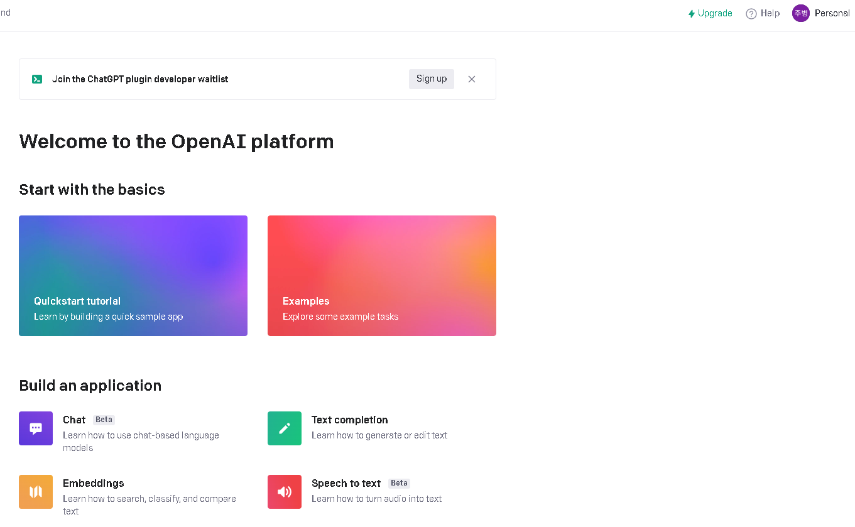

Slide 12
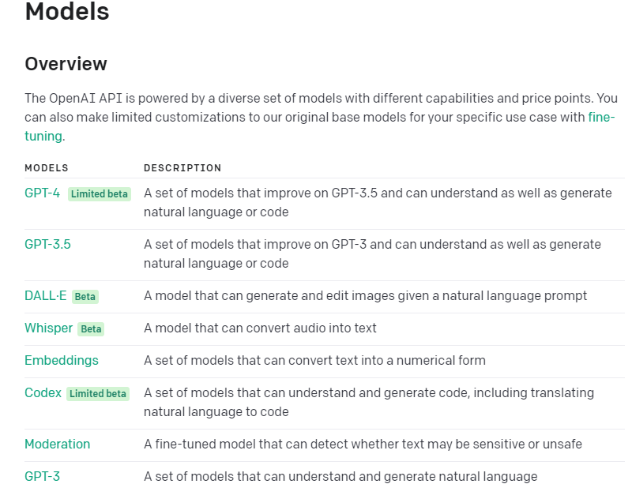
자연어를 이해하는 모델

Slide 13
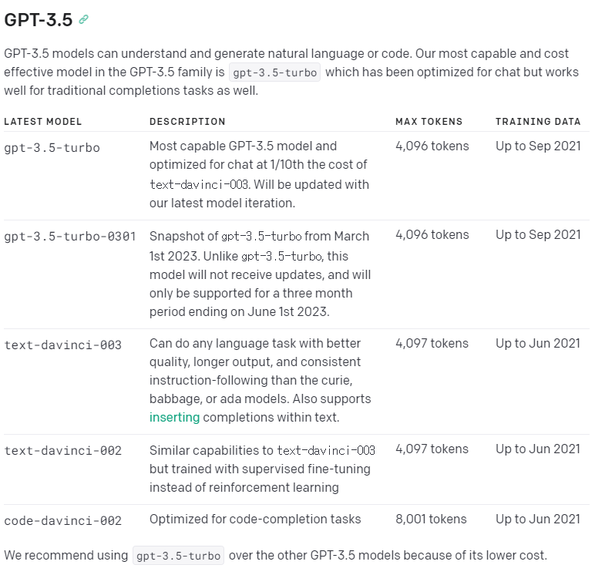
3월 1일 API가 공개된 최신버전

Slide 14
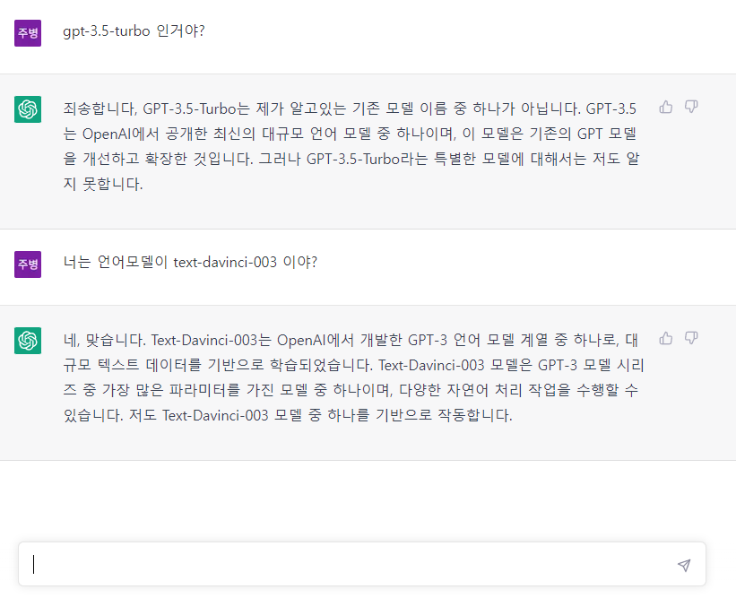

Slide 15
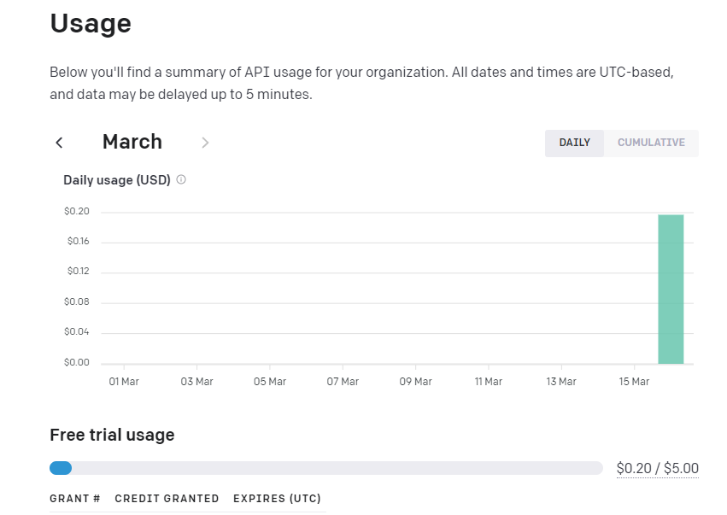
사용량이 정해져 있으나 개발에 쓰는건 충분

Slide 16
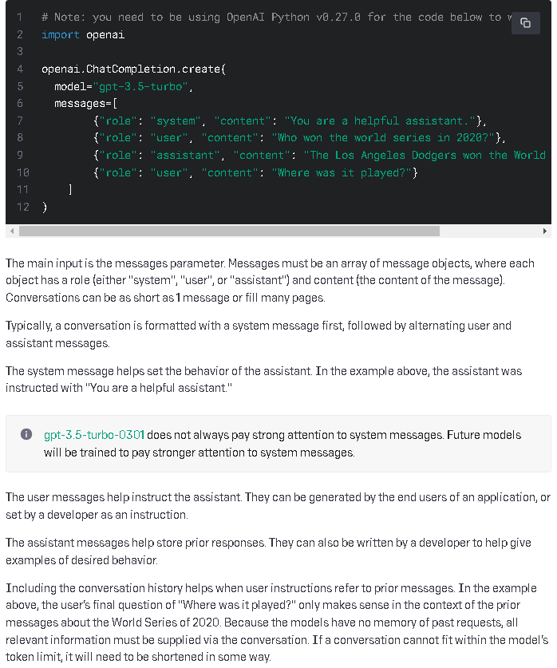
대화 내역을 계속 추가 해가면서 보내 줘야지 AI가 맥락을 이해하면서 대화할수 있다.

Slide 17
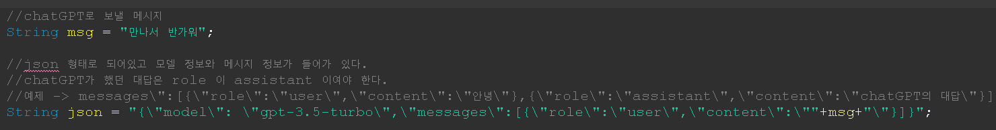
chatGPT와 통신할때는 JSON 형태로 주고 받아야 한다.

Slide 18
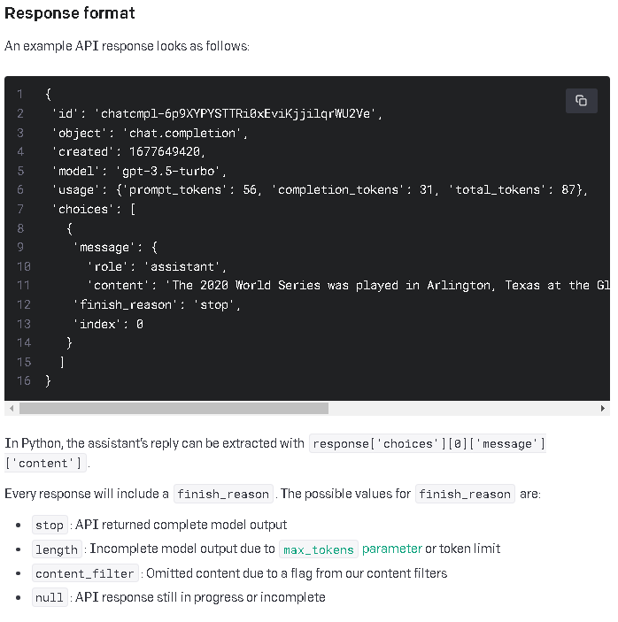

Slide 19
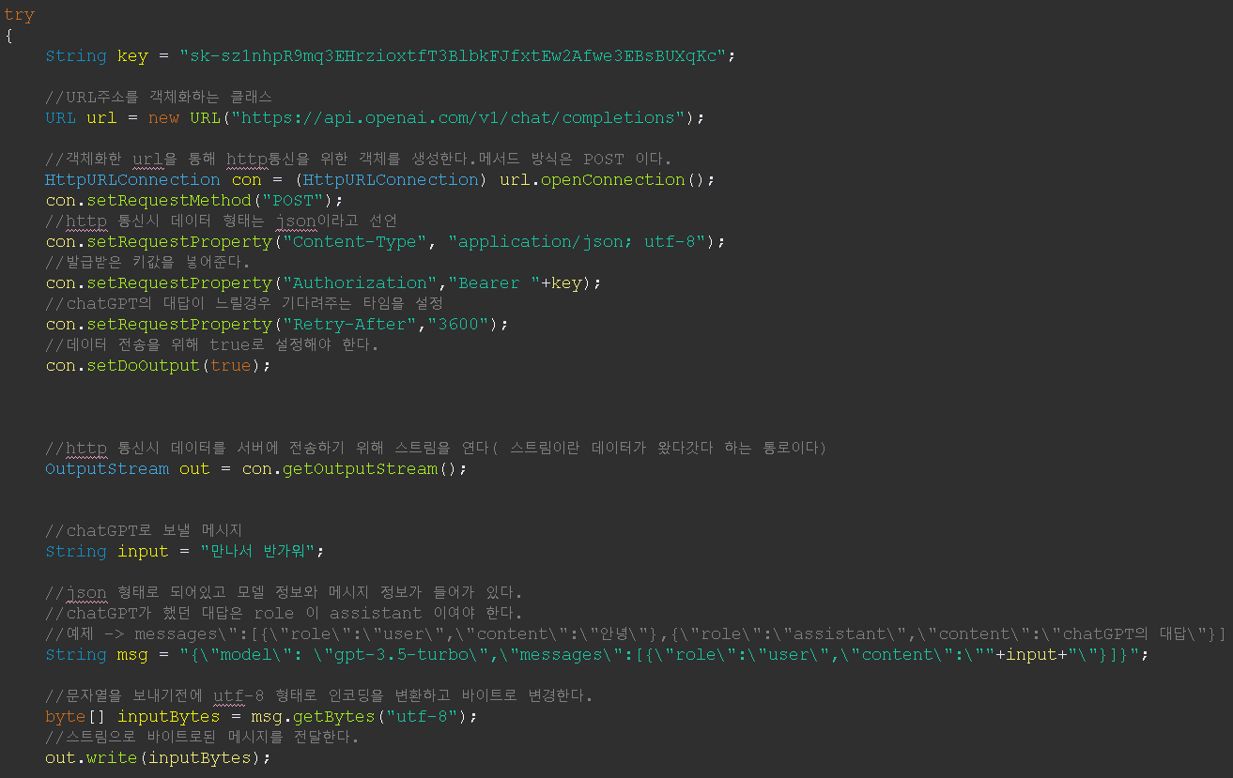
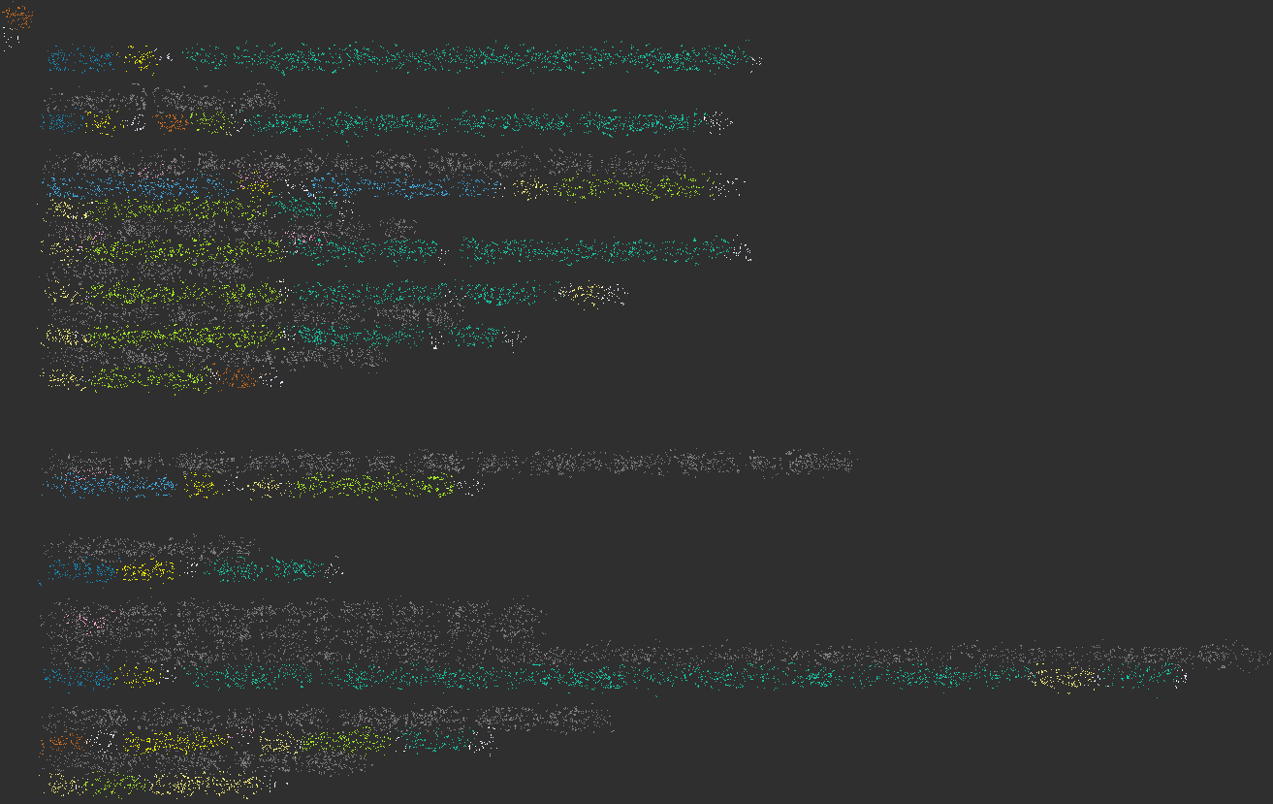
기본 소스코드

Slide 20
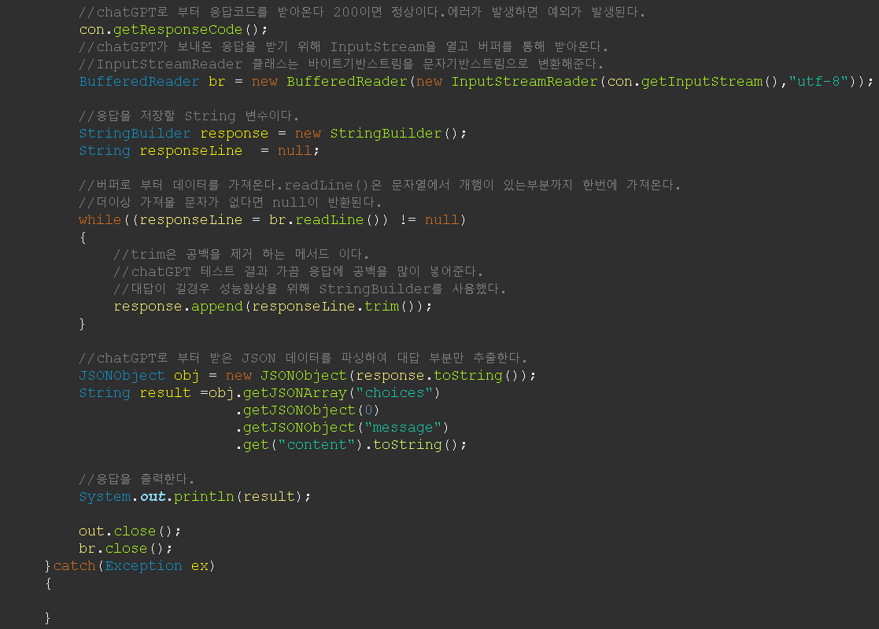

Slide 21

chatGPT 실습
기본예제 소스코드에 본인이 발급 받은 키 값을 넣어 실행이 되는지 테스트 해보자.
- JSON 파싱 관련 라이브러리가 추가되어있어야 한다.

Slide 22
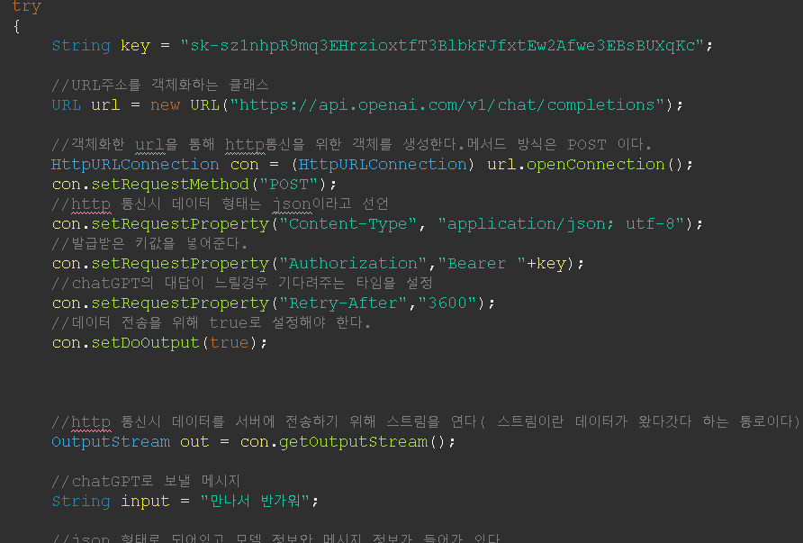
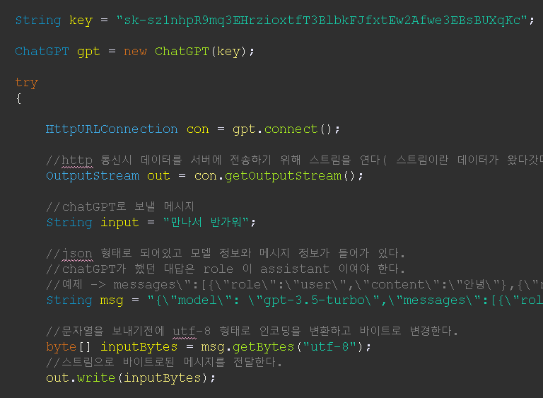
2. 작성한 소스코드를 클래스로 분리를 해보자.
클래스 이름 : ChatGPT
멤버 변수: private String key; (생성자를 통해 발급 받은 키를 셋팅하자)
멤버 메서드: public HttpURLConnection connect()
HttpURLConnection 객체를 반환한다.
해당 영역이 connect() 메서드로 분리 되어야 한다.

Slide 23
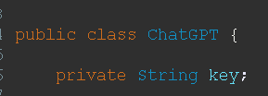

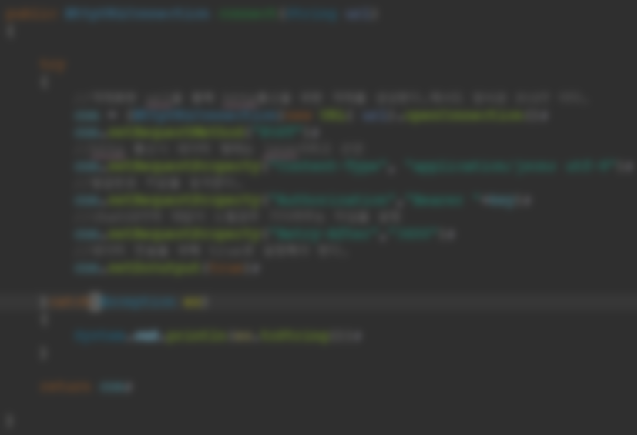
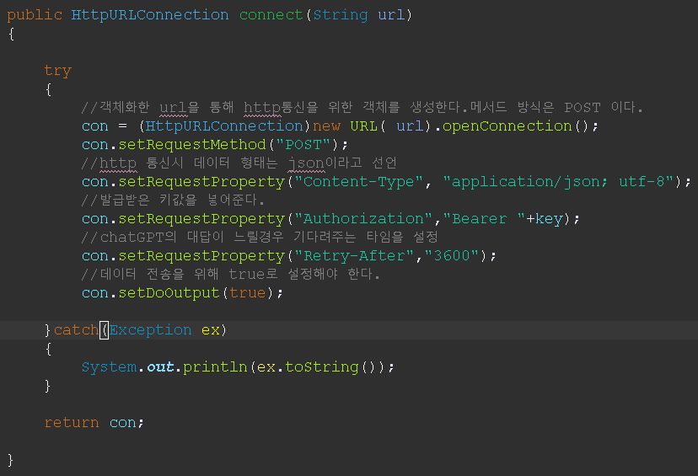

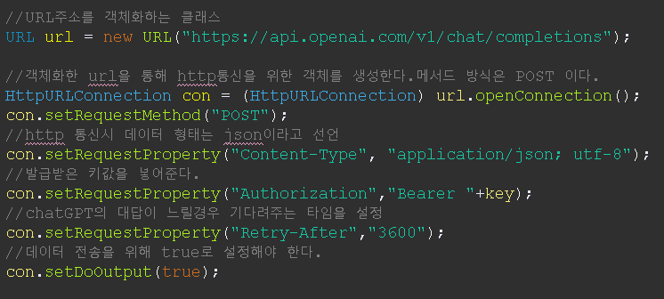


정답

Slide 24
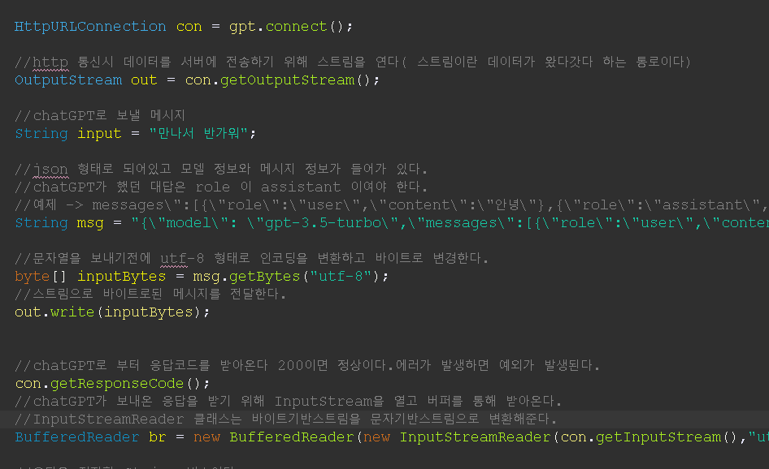
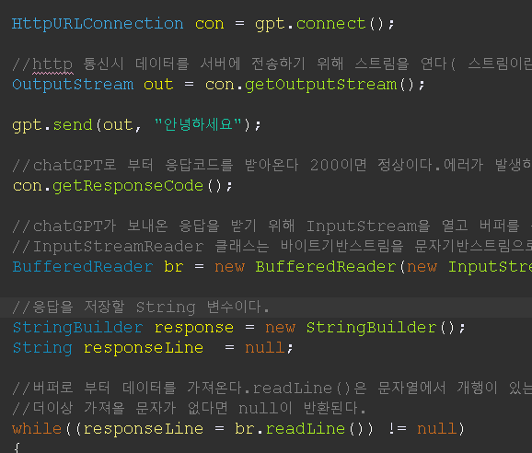
3. 전송기능을 분리하기 위해 ChatGPT 클래스에 send메서드를 만들어보자
- 멤버메서드: public void send(OutputStream out, String msg)
매개변수로 스트림객체와 전송할 메시지를 받아 chatGPT로 전송한다.
해당 영역이 send() 메서드로 분리 되어야 한다.

Slide 25
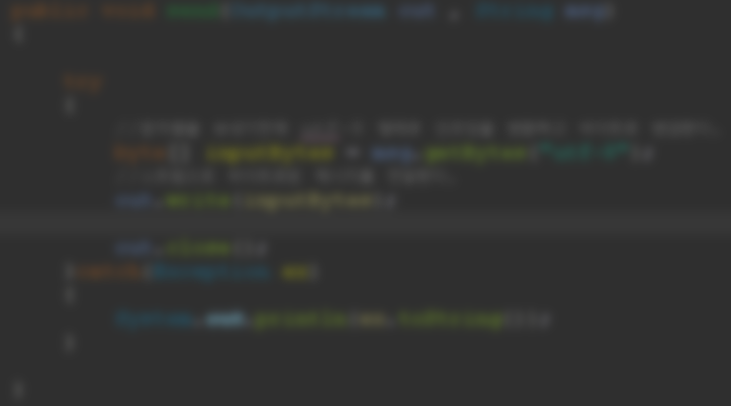
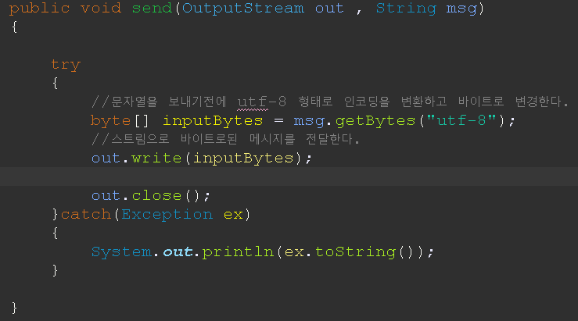
정답

Slide 26
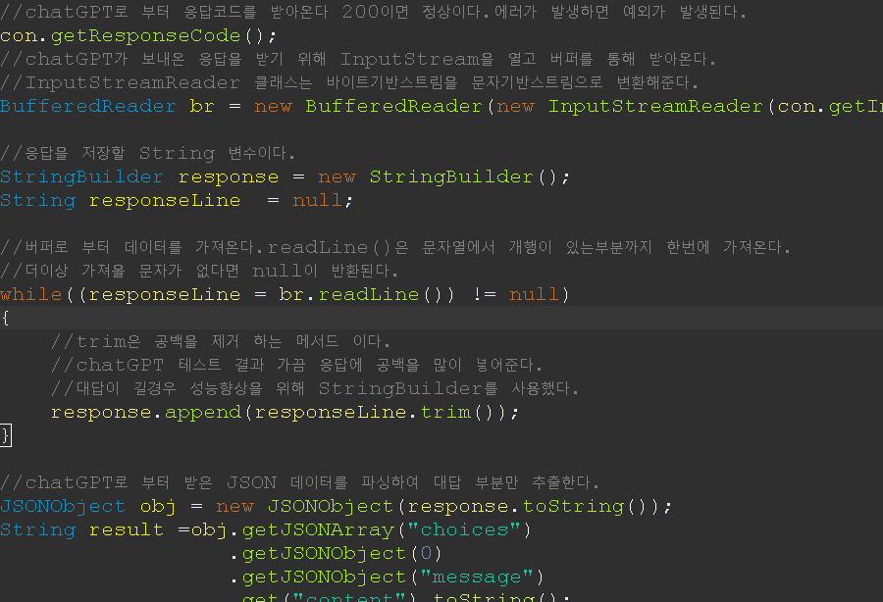
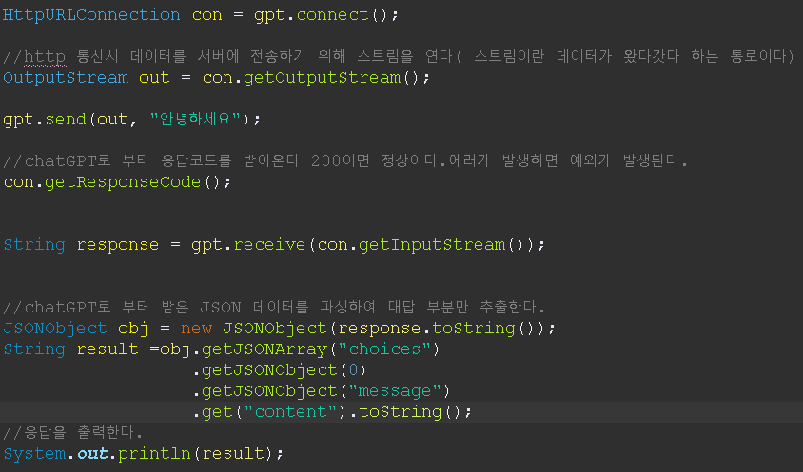
4. 메시지 수신 기능을 분리하기위해 ChatGPT 클래스에 receive 메서드를 추가하자
멤버메서드: public String receive(InputStream in)
매개변수로 받은 스트림을 이용해 chatGPT로 부터 받은 메시지를 가져오자.
-JSON 문자열 그대로 반환 하도록 한다.
(메시지 수신과 파싱은 서로 다른 기능이다 그러므로 receive의 역할은 그저 메시지 수신만으로 끝나야 한다.)
메시지 수신은 성능향상을 위해 버퍼 스트림을 이용해보자.
receive 메서드 내에서 스트림을 닫도록 하자.

Slide 27
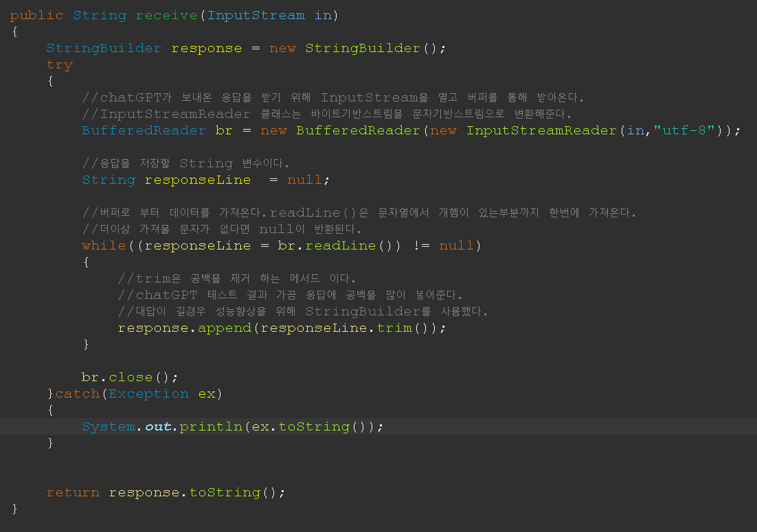
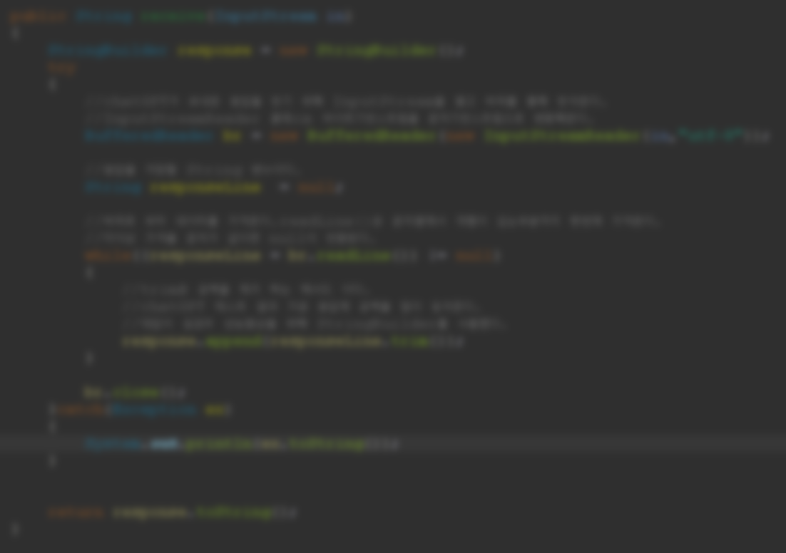
정답

Slide 28
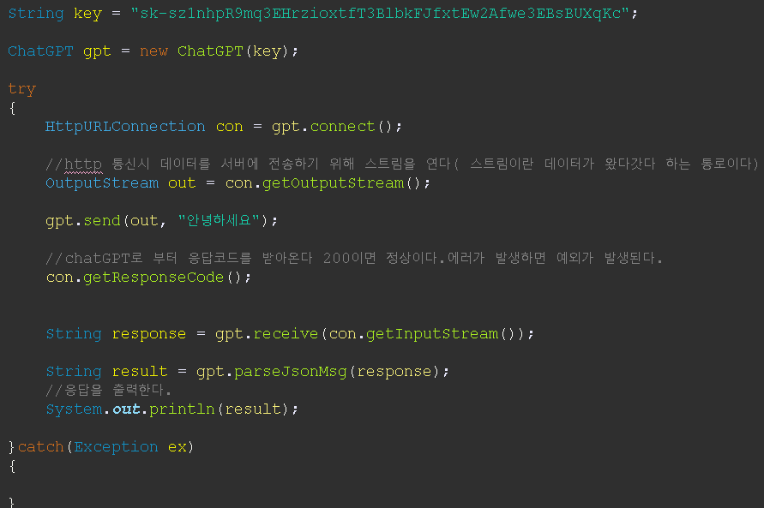
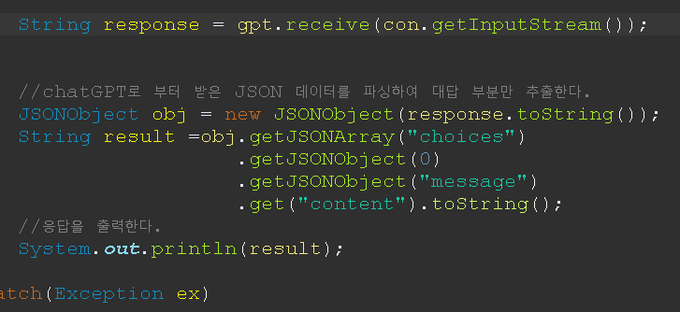
5.chatGPT로 부터 받은 JSON 문자열을 파싱 하는 기능을 분리하기 위해 parseJsonMsg 메서드를 추가하자
멤버메서드: public String parseJsonMsg(String json)

Slide 29
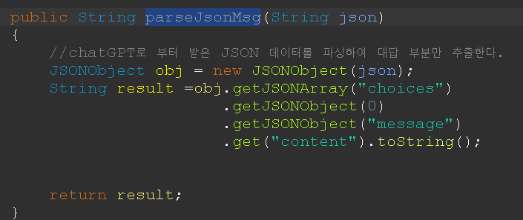
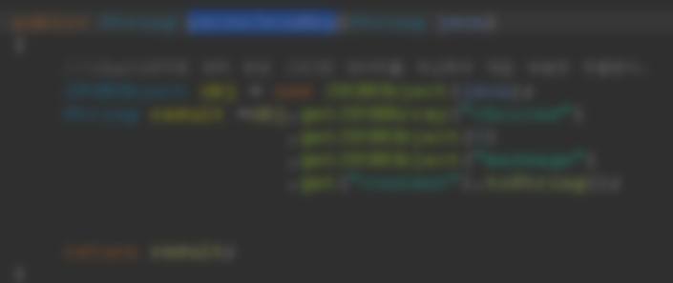
정답

Slide 30
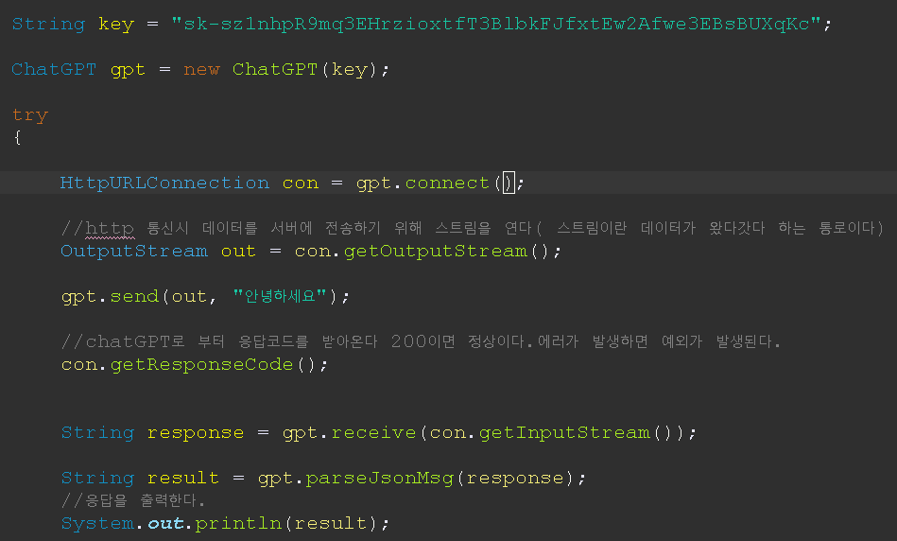
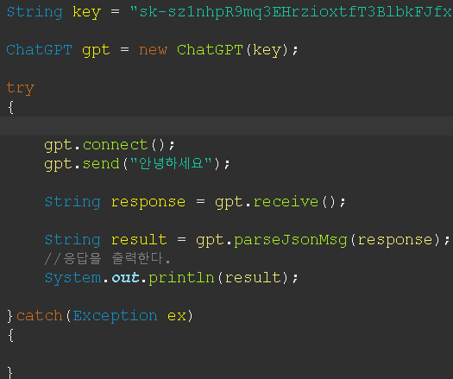
6.소스코드의 대부분이 메서드로 모듈화 되어 코드량이 상당히 줄어들었다. 하지만 chatGPT 클래스를 사용하는 입장에서 HttpURLConnection 객체를 이용해 input, output 스트림을 사용해야 한다는 걸 알 필요가 있을까?
여러분이 chatGPT클래스를 사용하는 입장이라면 그저 객체를 생성하고 메시지를 전송하면 응답을 받을 수 있다면 좋지 않을까?
- HttpURLConnection con 참조변수는 chatGPT의 멤버변수로 옮기고 connect() 메서드내에서 con 멤버변수에 객체를 넣어주자. - 더 이상 connect() 메서드는 객체를 반환할 필요는 없지만 앞서 만들었던 기존 코드와의 호환성을 위해 리턴을 계속 해주도록 하자.
- 다음장에 6번 이어짐
con 객체는 ChatGPT의 멤버변수가 된다.

Slide 31
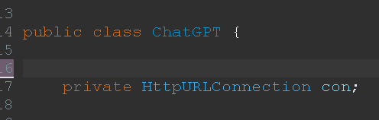
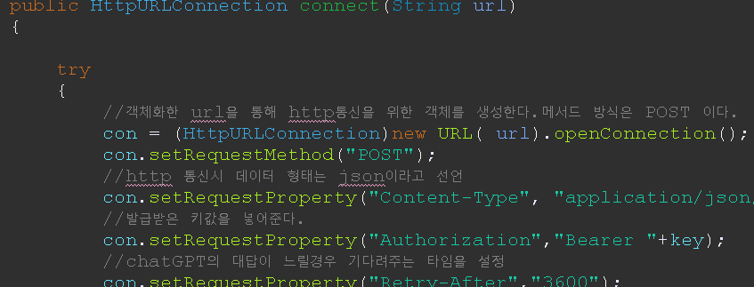
정답
ChatGPT 클래스의 멤버변수로 들어왔다.
지역변수가 아닌 멤버변수에 저장을 해둔다.
send와 receive 메서드에서 사용해야하기때문이다.

Slide 32
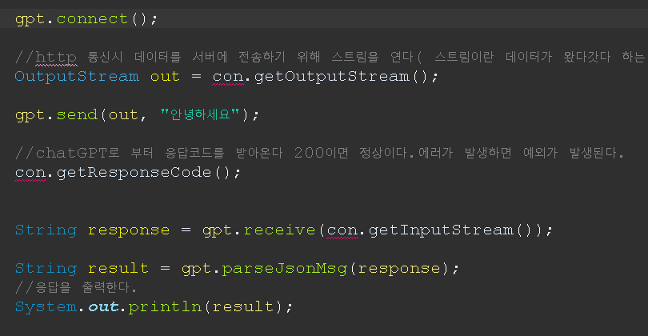
6.HttpUrlConnection con 변수를 ChatGPT 클래스의 멤버변수로 넣었더니
con 객체를 사용 할 수 없다. con 객체를 이용해 write, reader 스트림을 얻어와서 send와 received에 사용해야 하는데 어떻게 해야 할까?
입출력을 위한 스트림 역시 ChatGPT 클래스를 사용하는 사람 입장에서는 알 필요가 없는 것 들이다. 그저 사용자는 send의 매개변수로 메시지를 보내고 receive 메서드를 이용해 메시지만 받으면 끝인 것이다. 즉 con객체를 이용해 스트림을 생성하는 것 역시 ChatGPT 클래스 내부로 들어가면 된다.
앞서 ChatGPT의 멤버변수로 con 참조변수를 두고 connect() 메서드에서 객체를 생성 해놨다. 그러니 send ,received 메서드 내부에서 con객체를 이용해 스트림을 생성하면 되지 않을까?
con 객체는 이제 ChatGPT 클래스 의 멤버변수가 되었기에 외부에서 사용 할 수 없다.

Slide 33
6번 힌트
send 에서는 con 객체를 통해 OutputStream을 얻어와 write 해야만 한다. connect() 메서드에서 con 객체를 만들어 놨으니 그대로 사용하면 된다.그러면 더 이상 send의 매개변수로 con 객체를 받을 필요가 없게된다.
- 하지만 매개변수가 바뀌게 되면 기존에 작성해놓은 코드들이 에러가 발생하지 않는가? 기존코드는 그대로 작동되게 하면서 con객체를 매개변수로 받는게 아닌 멤버변수의 con을 바로 사용할 방법은?
(send 를 오버로딩 하는 방법을 생각해보자)
- receive() 메서드 역시 이와 같이 만들어보자.
- con.getResponseCode() 메서드는 수신과 관련된 코드이니 receive() 메서드 내부에 넣자.

Slide 34
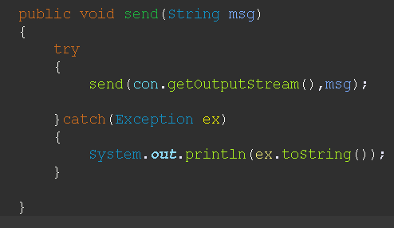
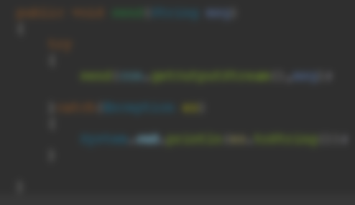
정답

Slide 35
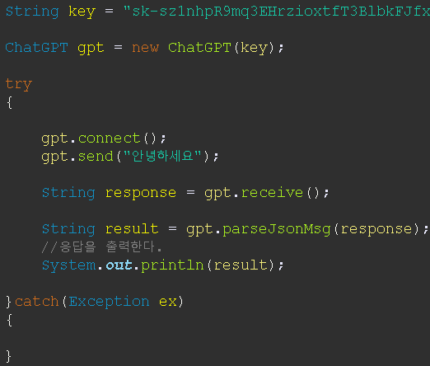
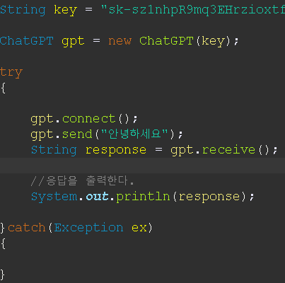
7.chatGPT 클래스를 사용하는 입장에서 GPT가 JSON 형태로 응답하기 때문에 이를 파싱 해야 한다는걸 알 필요가 없다. 그냥 응답에 해당하는 String값만 되돌려주면 되는것이다.
receive() 메서드쪽에서 파싱 하는것이 좋다.
클래스 내부로 옮기도록하자

Slide 36
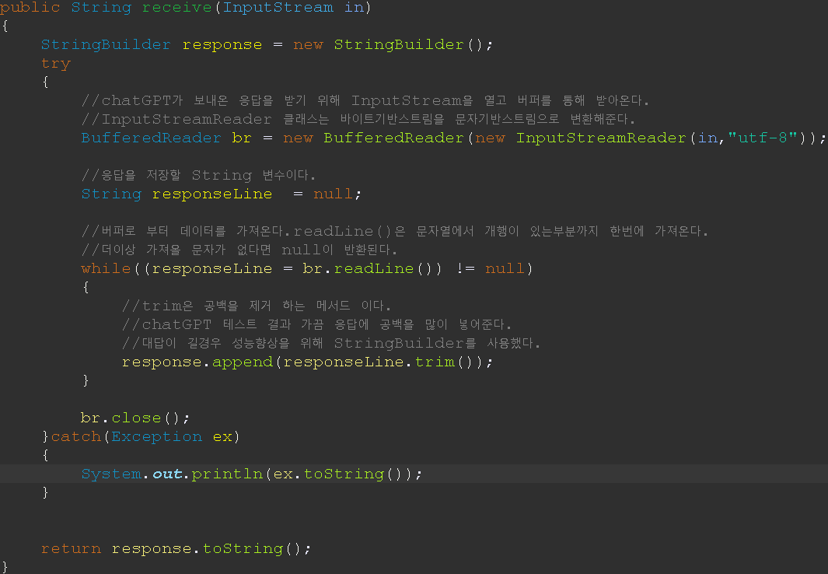
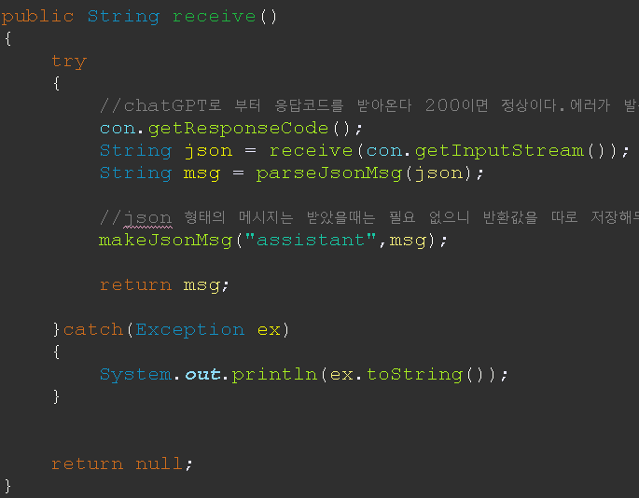
정답
기존의 매개변수가 있는 receive 메서드는 그대로 둔채 오버로딩을 이용한다
JSON파싱 기능이 receive 안으로 들어왔다.

Slide 37
chatGPT 클래스 리팩토링 작업을 진행한 결과 사용시 코드가 상당히 간결해졌다.이런 작업은 사실 상당히 고난이도 작업이라 할 수 있다.나중에는 도움 없이 직접 이런식의 클래스 설계를 할 수 있도록 해보자.
이제 다음장 부터 대화를 주고 받을 수 있도록 기능을 추가하도록 하자.
(현재 코드가 모듈화가 잘되어 있는가를 항상 생각해보자 모듈화 되지 않은 채로 추가적인 기능 개발을 들어가면 코드가 점점 복잡 해질뿐이다.)

Slide 38


8.chatGPT로 전송할 메시지를 키보드로 입력 받아 보자.
키보드로부터 값을 입력 받아 전달하도록 하자

Slide 39

정답
키보드로 입력받아 GPT로 메시지를 전달한ㄷ.

Slide 40

9.지금까지는 한번 말을 건네면 한번 대답 오는게 끝 이였다. 대화가 계속 이어 질 수 있게 “대화종료” 라고 입력 하기 전까지 무한반복 하도록 하자.
- chatGPT는 http를 사용하여 통신한다. Http는 비연결성 통신이기 때문에 스트림을 한번 사용하면 재사용 할 수 없다. 따라서 한번 대화를 주고 받고 그 다음에는 또 다시 connect() 메서드를 사용해야 한다.

Slide 41

정답
대화종료 될대까지 무한반복
HTTP의 특성상 대화를 할때마다 재연결을 해줘야 한다.

Slide 42



10.앞서 배운것처럼 Http 통신은 비연결성이기에 chatGPT는 대화이력을 기억하고 있지 않다.
따라서 9번까지 해서 대화를 시도하면 대화 내용이 어색할것이다.
그러므로 매번 새로운 채팅을 칠 때마다 이전에 주고 받은 대화 내용을 json형태로 모두 전송해줘야 한다. ( 끝말잇기를 시도해보면 된다)
chatGPT의 응답을 저장해두고 다음 번 send시 대화 내역에 포함하여 전송해보자.
아래는 대화 내역을 전송하는 예시이다. Messages 키 안에 배열 형태로 대화를 추가해서 전송해줘야 한다.
JSONObject, JSONArray 클래스를 활용해 보자.
객체화 하여 멤버변수로 가지고 있으면서 messages 에 추가로 계속 넣는다면?

Slide 43

정답
AI에게 전송할 메시지를 JSON객체를 이용해 관리한다.
생성자에서 AI에게 보낼 기초 정보를 셋팅한다.

Slide 44

멤버변수 sendMsg를 이용해 AI에게 전송할 완성된 메시지를 String 형태로 반환한다.
대화 내역이 들어갈 messages의 값을가져온다.
매개변수로 입력받은 역할과 메시지를 sendMsg 멤버변수에 추가한다.

Slide 45

더 이상 send 메서드에서는 AI에게 보낼 메시지를 직접 만들지 않는다. 그저 역할과 메시지만 매개변수로 전달한다.

Slide 46

다음 메시지 전송때 AI가 답변해준것도 같이 보내줘야 대화 맥락이 이어진다.

Slide 47


11.chatGPT클래스의 connect() 메서드를 보면 연결을 위한 URL이 직접 적혀있다.
이렇게 되면 chatGPT클래스를 사용하는 입장에서 URL 주소가 변경되면 사용 할 수가 없게 된다.
따라서 connect() 메서드의 매개변수로 받도록 하자.
connect()의 시그니처가 변경되면서 기존의 코드들이 에러가 발생 할 것이다.
이를 해결할 방법은 무엇인가? chatGPT 클래스를 지금까지 사용해준 사용자들에게 모두 수정해달라고 부탁 할것인가?

Slide 48


정답
오버로딩을 통해 기존 사용자들도 코드가 호환되게 만든다.
사용자로 부터 URL을 매개변수로 받는다.

Slide 49



12.chatGPT클래스를 사용하는 코드를 보면 키 값과 URL이 코드에 하드코딩 되어 있다.
만약 이것들이 변하면 코드를 다시 컴파일 해야 하기 때문에 불편하다.
외부 txt 파일에서 키 값과 url 값을 가져와서 사용하는 방식이면 재컴파일 없이 txt 파일만 수정하면 된다.
FileReader 을 이용해서 키값과 url을 가져오자.(BufferedReader 의 Readline()을 활용하면 한줄씩 읽어오기에 편하다.)
Map 자료구조를 이용하면 편하다.JsonObject 를 활용해도 좋다.
외부 txt파일로 분리

Slide 50

정답
key값과 AI 서버의 URL정보가 있는 텍스트파일의 경로
텍스트파일의 정보를 가져와 Hashmap 구조로 관리한다.
텍스트파일에서 가져온 key의 값을 변수에 대입한다.
텍스트파일에서 가져온 url의 값을 connect메서드의 매개변수로 넘긴다.

Slide 51





강사 박주병

